Slide 1


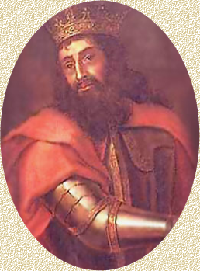

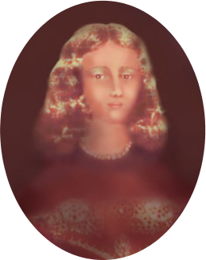


Slide 2



Produção:
Fernando Patronilo d’Araújo
Formatação:RE

Slide 3

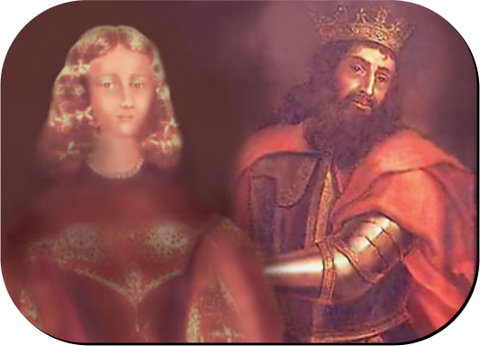
Dom Pedro e Inês de Castro viveram uma das mais belas e trágicas histórias de amor.
Uma história que foi imortalizada em poemas, novelas, dramas, pinturas, esculturas, e até em composições musicais,
e que, mesmo após 650 anos, continua encantando corações.

Slide 4

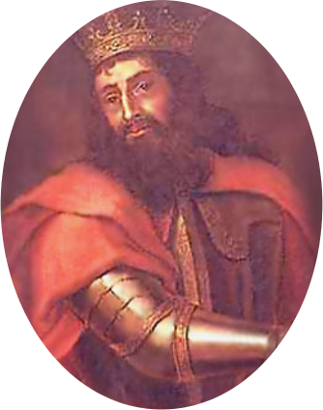
O príncipe D.Pedro, filho de D.Afonso IV e de D.Beatriz de Castela, nasceu em Coimbra, em 8 de Abril de 1320 e morreu em Lisboa, em 18 de Janeiro de 1367.
Reinou de 1357 a 1367 (8º rei de Portugal), como D.Pedro I, o justiceiro, cognome que lhe foi atribuído pelo povo por ter exercido uma justiça exemplar, sem discriminações entre plebeus e nobres.

Slide 5

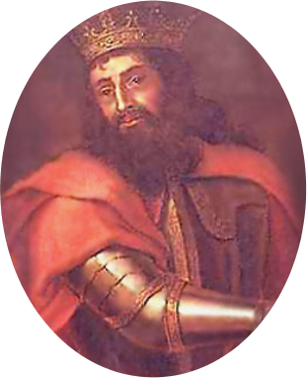
Em 1328, com apenas 8 anos de idade, a princesa D.Branca de Castela, foi-lhe prometida em casamento. Porém o matrimónio não chegou a consumar-se por debilidade física e mental da noiva.
Novo consórcio foi tratado em 1334, com a infanta D.Constança, filha de D.João Manuel, infante de Castela.
A noiva veio para Portugal, em 1340, acompanhada por um séquito, do qual fazia parte uma aia, sua parente, fidalga de origem bastarda, chamada Inês de Castro, filha do fidalgo castelhano Pedro Fernandez de Castro.

Slide 6

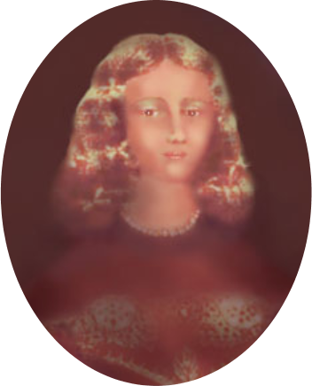
Inês de Castro, segundo os poetas, era uma mulher lindíssima, apelidada de “colo de garça”.
O príncipe D. Pedro apaixonou-se perdidamente pela bela Inês, esquecendo as conveniências e as reprovações.

Slide 7

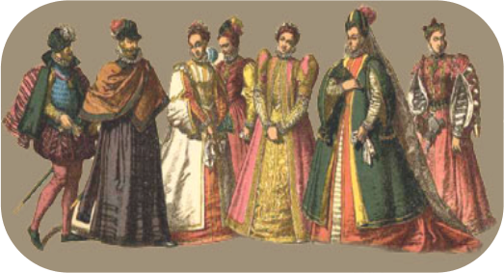
Ela correspondeu-lhe e passou a ser a sua alma gémea. Por ela, D. Pedro desprezou as convenções da corte e desafiou, frontalmente, tudo e todos.
A corte considerava uma afronta aquela ligação indecorosa pelos problemas morais e religiosos que levantava, bem como pelo perigo que a influência da família dos Castros poderia trazer à coroa portuguesa.

Slide 8

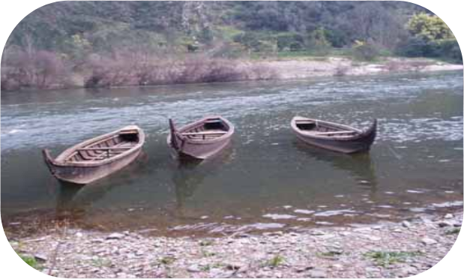
Apesar disso tudo, Inês de Castro e D.Pedro viviam, despreocupadamente, o seu idílio nas bucólicas margens do Rio Mondego.

Slide 9

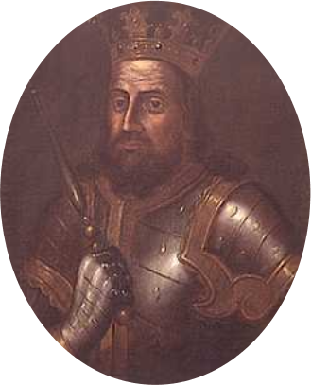
Todavia, as intrigas que chegavam ao Rei D.Afonso IV, o bravo, apressavam o monarca a agir.
Embora o rei compreendesse as razões daquela ligação perigosa, todo o enredo o levou a tomar uma decisão drástica.

Slide 10

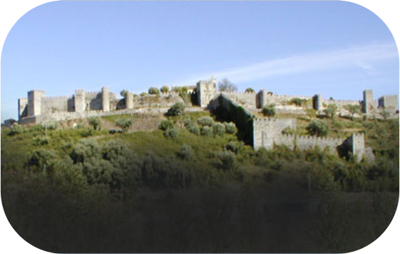
Uma reunião do seu Conselho, foi realizada no Castelo de Motemor-o-Velho, em que o acusado, D.Pedro, não esteve presente para se poder defender.
Nesta reunião, da qual estiveram presentes, entre outros, Diogo Lopes Pacheco, Álvaro Gonçalves e Pêro Coelho, El-Rei decidiu pela execução de Inês de Castro.

Slide 11
Deste modo, foi selado o destino de Inês, sem sequer levarem em conta que ela era mãe de 4 filhos do príncipe D.Pedro: D.Afonso (que morreu de tenra idade), D.João, D.Diniz e D.Beatriz (nascida em Coimbra em 1351).

Slide 12

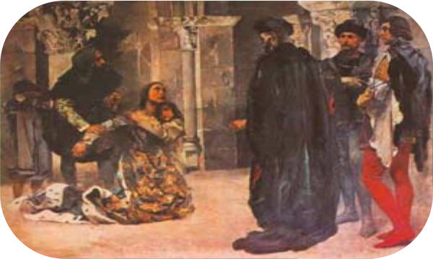
Assim, na manhã sinistra de 7 de Janeiro de 1355, os executores régios, aproveitando a ausência do infante D.Pedro, nas suas habituais caçadas, penetraram no paço e ali mesmo decapitaram aquela que depois de morta foi rainha de Portugal.
D. Inês de Castro tinha apenas 30 anos e a sua filha apenas 4 anos.

Slide 13

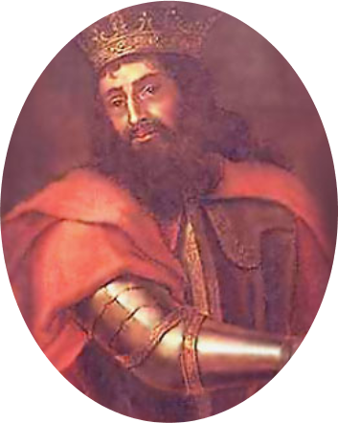
Inconsolável com a perda de Inês, D.Pedro chegou a declarar guerra ao pai.
Dois anos depois, quando da morte de D.Afonso IV e de sua subida ao trono, aos 37 anos, D.Pedro I diligenciou a captura dos assassinos de D. Inês.
Conseguiu aprisionar 2 deles: Álvaro Gonçalves e Pêro Coelho. O terceiro, Diogo Pacheco, teria trocado de roupa com um mendigo e fugido para parte incerta.
A Pêro Coelho, o Rei mandou retirar o coração pelo peito e a Álvaro Gonçalves pelas costas, por os considerar homens sem coração, que destruíram o seu grande amor…

Slide 14

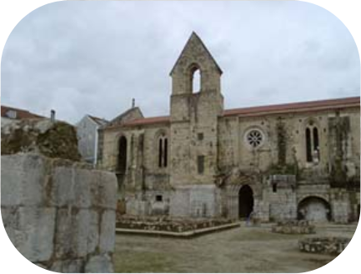

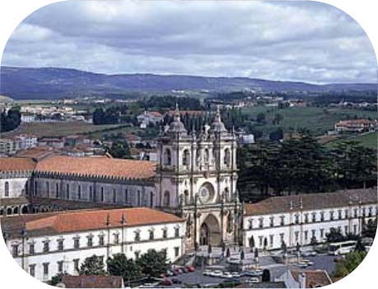
Cumprida a sua vingança, D.Pedro I ordenou a translação do corpo de Inês, da campa modesta no Mosteiro de Santa Clara, em Coimbra, onde se encontrava,
para um túmulo delicadamente lavrado, qual renda de pedra, que mandou colocar no Mosteiro de Alcobaça.

Slide 15

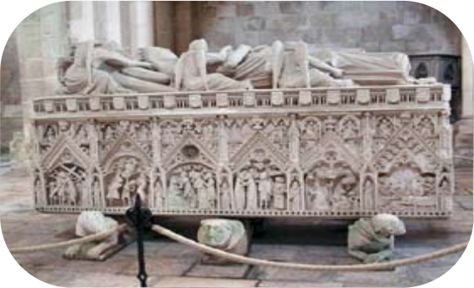
Majestosas honras lhe foram prestadas, sendo o caixão acompanhado por cavaleiros, fidalgos, muito povo, clero e donzelas e homens empunhando círios acesos ao longo do percurso.
Chegando ao Mosteiro de Alcobaça, foram celebradas muitas missas e outras cerimônias solenes, até o depósito do caixão na arca tumular.

Slide 16

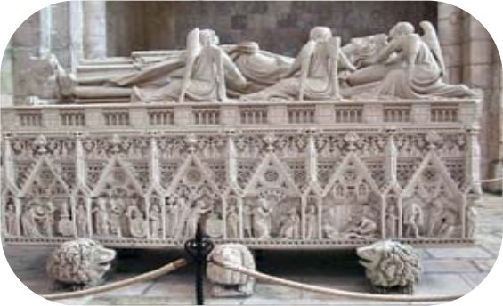
Mais tarde, D.Pedro I mandou esculpir outro monumento, semelhante ao da sua amada, colocando-o em frente ao da sua Inês, para, após a sua morte, permanecer ao lado do seu grande AMOR.

Slide 17
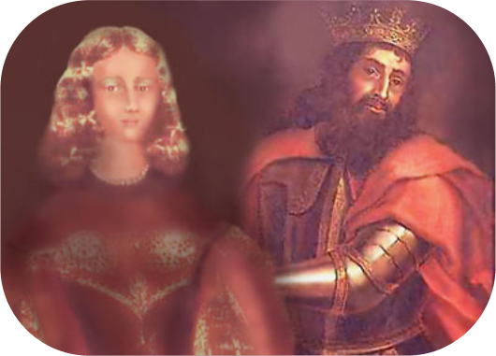
Procurando dignificar o nome de Inês de Castro, D.Pedro declarou solenemente, apresentando como testemunhas D.Gil, Bispo da Guarda e Estêvão Lobato, seu criado, que sete anos antes casara com ela em Bragança, tendo esta afirmação pública sido proferida em 12 de Junho de 1360, em Cantanhede.

Slide 18


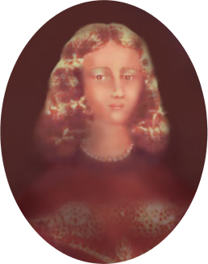
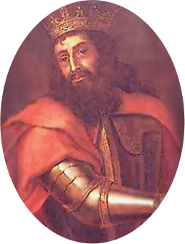
Este inquestionável amor foi imortalizado em poemas, novelas, dramas, pinturas, esculturas, e até em composições musicais, nacionais e estrangeiras, sendo de salientar: “Terceiro Canto de Os Lusíadas, estrofes 120 a 129 ”, de Luís de Camões; “Crónicas” de Garcia de Resende; “Castro”, de António Ferreira, “Reinar después de morir”, Vélez de Guevara. Mais modernamente, “La reine mort”, de H. de Monthernland, etc.

Slide 19
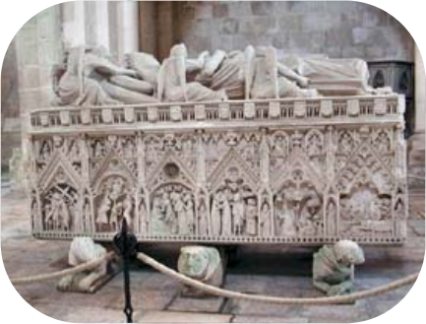
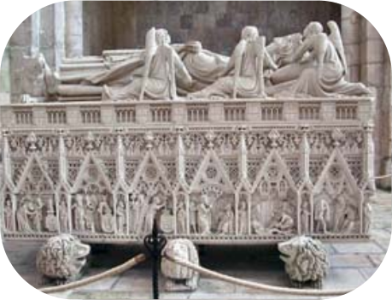
D.Inês de Castro e D.Pedro continuam sepultados, até aos dias de hoje, nos magníficos túmulos colocados no transepto da Igreja do Mosteiro de Alcobaça,
que são considerados uma das mais belas obras de arquitetura tumular do século XIV.

Slide 20

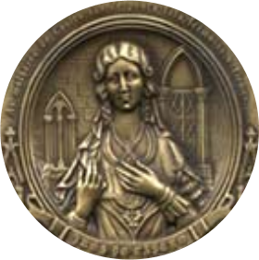
O episódio do coroamento e beija-mão da rainha morta, que entrou para a literatura e se difundiu no conhecimento popular, não tem base documental.
Segundo o historiador António de Vasconcelos, trata-se de uma fantasia
surgida em 1577, quando o escritor castelhano Fr.Jerónimo Bermudez deu largas à imaginação na exposição de cenas tétricas.

Slide 21

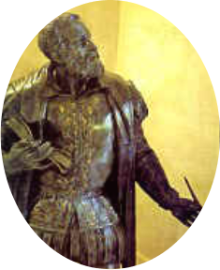
Dentre as obras literárias dedicadas à saga de Inês de Castro, a mais famosa, sem dúvida, é a de Luís de Camões, contida no Canto III dos LUSÍADAS, editado em 1572.
As estrofes 120 a 129 do Terceiro Canto dos Lusíadas, classificadas como as mais importantes, são reproduzidas a seguir.

Slide 22

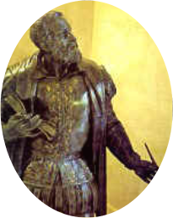
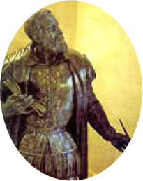
LUSÍADAS Canto terceiro, estrofes120 a 129
Estavas, linda Inês, posta em sossego,
De teus anos colhendo o doce fruto,
Naquele engano da alma, ledo e cego,
Que a Fortuna não deixa durar muito;
Nos saudosos campos do Mondego,
De teus formosos olhos nunca enxuto,
Aos montes ensinando e às ervinhas
O nome que no peito escrito tinhas.
Do teu príncipe ali te respondiam
As lembranças que na alma lhe moravam,
Que sempre ante seus olhos te traziam,
Quando dos teus formosos se apartavam;
De noite, em doces sonhos que mentiam,
De dia, em pensamentos que voavam,
E quanto enfim cuidava e quanto via
Eram tudo memórias de alegria.

Slide 23
De outras belas senhoras e princesas
Os desejados tálamos enjeita,
Que tudo enfim, tu, puro amor, desprezas,
Quando um gesto suave te sujeita.
Vendo estas namoradas estranhezas,
O velho pai sesudo, que respeita
O murmurar do povo e a fantasia
Do filho, que casar-se não queria,
Tirar Inês ao mundo determina,
Por lhe tirar o filho que tem preso,
Crendo co'o sangue só da morte indina
Matar do firme amor o fogo aceso,
Que furor consentiu que a espada fina,
Que pôde sustentar o grande peso
Do furor Mauro, fosse alevantada
Contra uma fraca dama delicada?
Traziam-na os horríficos algozes
Ante o rei, já movido a piedade;
Mas o povo, com falsas e ferozes
Razões, à morte crua o persuade.
Ela, com tristes e piedosas vozes,
Saídas só da mágoa e saudade
Do seu príncipe e filhos, que deixava,
Que mais que a própria morte a magoava,

Slide 24
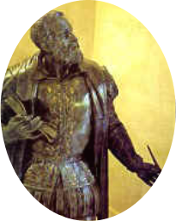
Para o céu cristalino alevantando
Com lágrimas os olhos piedosos
(Os olhos, porque as mãos lhe estava atando
Um dos duros ministros rigorosos),
E depois nos meninos atentando,
Que tão queridos tinha e tão mimosos,
Cuja orfandade como mãe temia,
Para o avô cruel assim dizia:
"Se já nas brutas feras, cuja mente
Natura fez cruel de nascimento,
E nas aves agrestes, que somente -
Nas rapinas aéreas tem o intento,
Com pequenas crianças viu a gente
Terem tão piedoso sentimento,
Como co'a mãe de Nino já mostraram
E co'os irmãos que Roma edificaram,

Slide 25

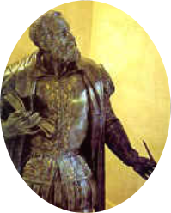

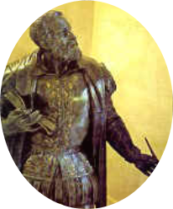
Ó tu, que tens de humano o gesto e o peito
(Se de humano é matar uma donzela
Fraca e sem força, só por ter sujeito
O coração a quem soube vencê-la),
A estas criancinhas tem respeito,
Pois o não tens à morte escura dela;
Mova-te a piedade sua e minha,
Pois te não move a culpa que não tinha.
E se, vencendo a Maura resistência,
A morte sabes dar com fogo e ferro,
Sabe também dar vida com clemência
A quem para perdê-la não fez erro;
Mas, se to assim merece esta inocência,
Põe-me em perpétuo e mísero desterro,
Na Cítia fria ou lá na Líbia ardente,
Onde em lágrimas viva eternamente.
Põe-me onde se use toda a feridade,
Entre leões e tigres, e verei
Se neles achar posso a piedade
Que entre peitos humanos não achei,
Ali, co'o amor intrínseco e vontade
Naquele por quem morro, criarei
Estas relíquias suas, que aqui viste,
Que refrigério sejam da mãe triste."

Slide 26
FONTES
TEXTO
Dicionário Encicliopédico Ediclube, Volumes I e XIV, p.199,200 e 4717;
GIL, A. Pedro, e tal. “Os grandes julgamentos – O processo de D. Inês de Castro”, Edição dos Amigos do Livro, Editores, Lda, p.115 a 265;
VIEIRA, Afonso Lopes, “A Paixão de Pedro, o Cru”, Lisboa, 1943;
FERREIRA, Augusta Pablo Trindade, “Mosteiro de Santa Maria de Alcobaça”, ELO-Publicidade, Artes Gráficas, Lda., IPPAR, 1993, p 1 a 17.
www.arqnet.pt/portal/portugal/temashistoria/pedro1
http://www.hotel-dona-ines.pt/Geral/Historia.html
http://www.ippar.pt/monumentos/conjunto_alcobaca.html
IMAGENS
D.Pedro I e D.Afonso IV : http://genealogia.sapo.pt/pessoas/pes_foto_all.php?start=64&idx=0&show=a
Inês de Castro : montagem baseada na imagem de http//:estagioesdica.no.sapo.pt/
Membros da Corte : http://www.unav.es/ha/06-hist/trajes.htm Rio Mondego : http://caneiro.no.sapo.pt/index1.htm Castelo de Motemor-o-Velho: http://www.20six.fr/Lunaisy/archive/2004/07/ Assassinato de Inês : http://www.ciberjob.org/mujeres/historia/ines/
Mosteiro de Santa Clara : http://papeldeparede.weblog.com.pt/arquivo/cat_aprender_portugal.html
Mosteiro de Alcobaça : http://www.educ.fc.ul.pt/docentes/opombo/hfe/momentos/medieval/
Túmulos de Inês e Pedro : http://www.sights-and-ulture.com/Portugal/Alcobaca.html
Inês de Castro em bronze : http://www.malhatlantica.pt/.../ Hist%F3rico/ines/
Luís de Camões : http://www.instituto-camoes.pt/escritores/camoes/camoescoment.htm
MÚSICA
Kazaa – Concerto Nº 2 Adagio, de Rachmaninoff

